Slide 1
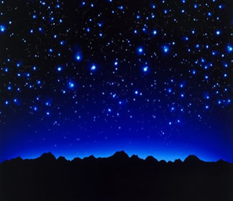

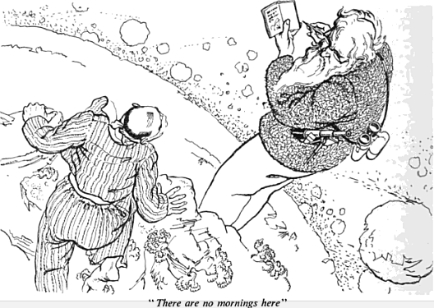
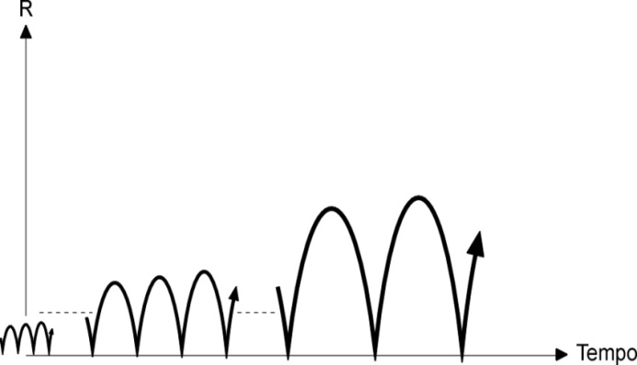
Um universo oscilante
Consideramos uma tarefa prazerosa expressar nosso agradecimento ao Mr. C. G. H. Tompkins por ter sugerido o asssunto deste artigo e H. A. Bethe por importantes sugestões.” (Gamow & Teller 1939)
Universo oscilante, em que a temperatura também varia, esfria com expansão e esquenta com contração.
“
Notes:
There are similar issues to be faced despite the fact national conditions differ radically between European countries involved in HIPST project and LA countries as Brazil. LA countries have basic education issues to be solved, severe social conflicts and rich diversity all over the country.
As final remarks, I would like to leave that it is important
.

Slide 2
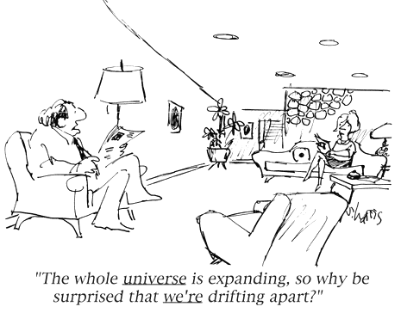
Nós estamos em expansão?
“Se o universo inteiro está expandindo, então porque você está surpresa com o nosso afastamento?”
1. As distâncias entre as pessoas estão realmente aumentando? Por quê?
2. Qual seria a analogia mais adequada sobre a expansão do universo levando em conta a resposta da questão 1?
A do balão com pontos desenhados ou a da granada?
E se substituirmos os pontos desenhados por discos de papel?
Fonte: Science Cartoons de S. Harris.
Notes:
There are similar issues to be faced despite the fact national conditions differ radically between European countries involved in HIPST project and LA countries as Brazil. LA countries have basic education issues to be solved, severe social conflicts and rich diversity all over the country.
As final remarks, I would like to leave that it is important
.

Slide 3
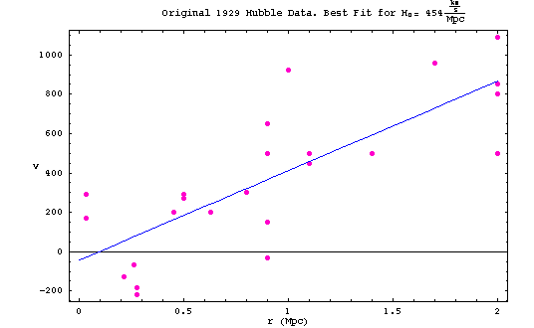
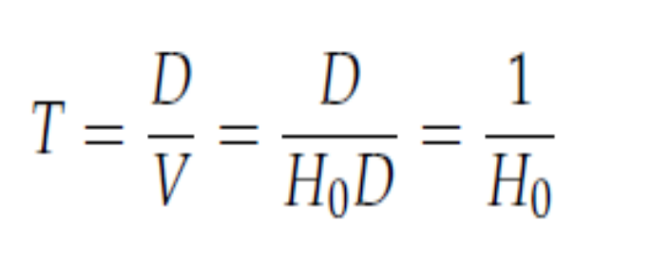
O problema da idade do universo
H₀=454 km/s. Mpc
1/ H = 2,1 bilhões de anos
Por que isso é um problema?

Slide 4
Conflito entre ciência e religião
O BIG BANG
Isso pode gerar conflitos ao ensinar cosmologia para alunos religiosos, que acreditam na interpretação literal da Bíblia
O Universo teria sido criado a cerca de 6000 anos, na época em que, segundo historiadores, Sumério já desenvolviam
Há um conflito inevitável entre essa tese e:
A idade dos fósseis
Milhões de anos, segundo estudos biológicos e geológicos
A origem da vida, da Terra e demais planetas do Sistema Solar
Bilhões de anos, segundo estudos biológicos e astronômicos
Site de humor sobre o assunto:
“Sumérios ficam confusos quando Deus decidiu criar o Universo”

Slide 5
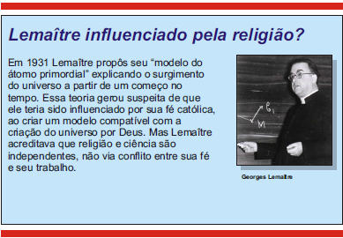
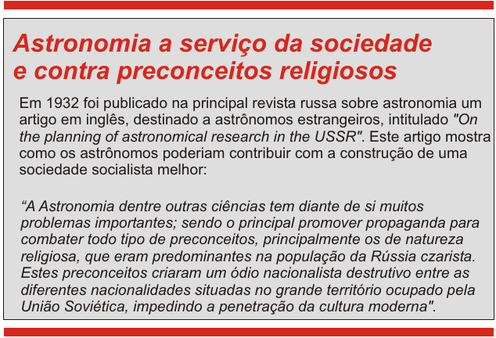
Seria o “átomo primordial” fonte de propaganda religiosa?

Slide 6
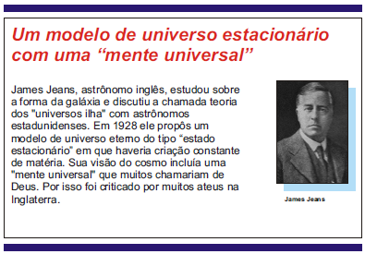
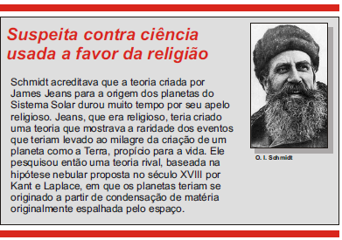
Ciência e religião

Slide 7
Cientistas defendem ciência “pura”
Mesmo vivendo na URSS, Gamow e Bronstein defendiam a expansão do universo. A maioria dos cientistas, tando lá quanto no ocidente, defendiam que valores, tanto ideológicos quanto políticos, não deveriam influenciar a ciência.
Associação entre “Big Bang” de Gamow, ou átomo primordial de Lemaître e religião existiu, mas tanto ateus quanto religiosos apoiaram e também criticaram universos com um começo no tempo.

Slide 8
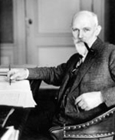

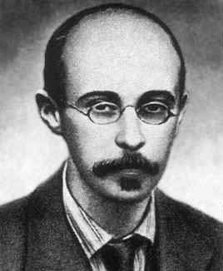





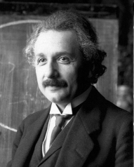
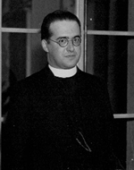
Próxima aula:
Premio Rockefeller
Leningrado
Leiden
Cambridge
Berlim
Louvain

